Slide 1
面向对象程序设计（C++）
中国地质大学（武汉）计算机学院信息安全系
朱 静
328492647@qq.com

Slide 2
第10章 输入输出流和文件操作
本章主要内容：
输入输出流的概念
C++流类库
标准输入/输出
输入/输出的格式控制（了解）
输入/输出重定向
文件流
文件操作

Slide 3
10.1 C++中的基本流类体系
流（stream）
流负责在数据的产生者和数据的使用者之间建立联系。
数据从一个对象到另一个对象的传送被抽象为“流”。
C++中为数据输入/输出创建缓冲区实现数据流的传送。
流类库
C++语言中没有标准输入/输出函数（printf/scanf），不能直接处理I/O ，而是在标准库里包含了一个I/O流类库，它与标准模板库同为C++标准库中最重要的组成部分。
C++ 依靠不同的I/O 类对象来实现从设备中读取数据
例： cin>>a;
cout<<a<<endl;

Slide 4

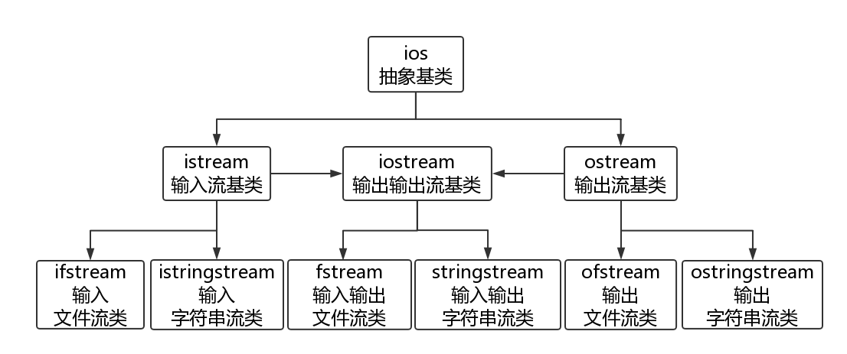
C++中的流类体系
以抽象类模板ios为基类。
I/O流在头文件<iostream>中说明，包含头文件<ios>、<streambuf>、<istream>和<ostream>。
文件流在头文件<fstream>中说明。
streambuf
类名中的i和o分别代表input和output
包含streambuf
对象指针
streambuf不是ios的派生类，而是一个独立的类。
ios类中有一个保护访问限制的指针指向streambuf 对象。
streambuf的作用是管理一个流的缓冲区。

Slide 5
ios类模板提供对流进行格式化输入输出和错误处理的成员函数。
istream类模板提供完成提取（输入）操作的成员函数。cin就是该类的对象。
ostream类模板提供完成插入（输出）操作的成员函数。cout就是该类的对象。
iostream类是前两者的聚合，并没有增加成员。
ifstream是用于从文件读取数据的类。
ofstream是用于向文件写入数据的类。
fstream是既能读文件，又能写文件的类。
所有派生为公有派生。

Slide 6
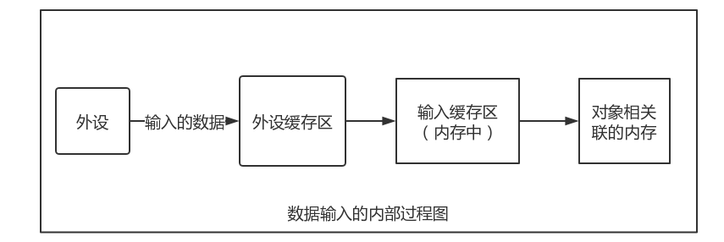
10.2 标准输入/输出
标准输入/输出流对象
在C++的流类库中定义了四个全局流对象：cin，cout，cerr和clog。
cin标准输入流对象，其对应的标准设备为键盘。
cout标准输出流对象，其对应的标准设备为显示器。
cerr和clog标准错误输出流，其对应的输出设备是显示器。
其中cin、cout和clog是带缓冲区的，缓冲区由streambuf类对象来管理。而cerr为非缓冲区流，一旦错误发生立即显示。
要使用这四个对象，必须包含<iostream>文件。

Slide 7
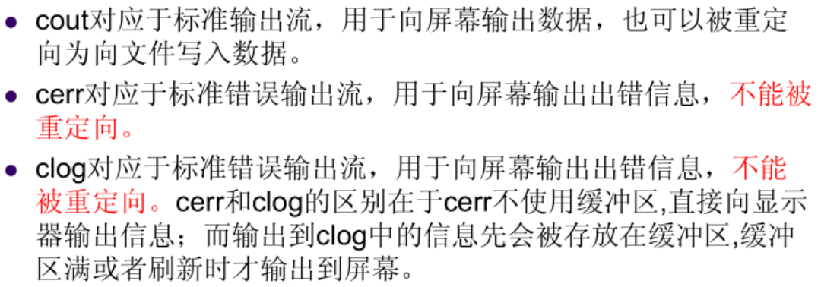
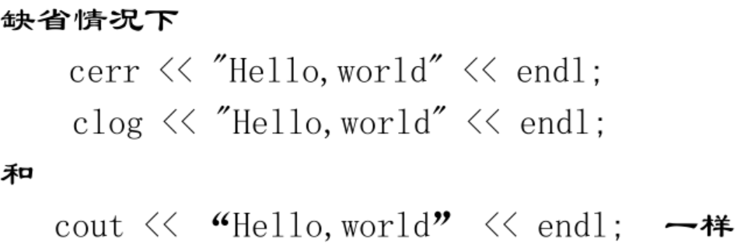

Slide 8
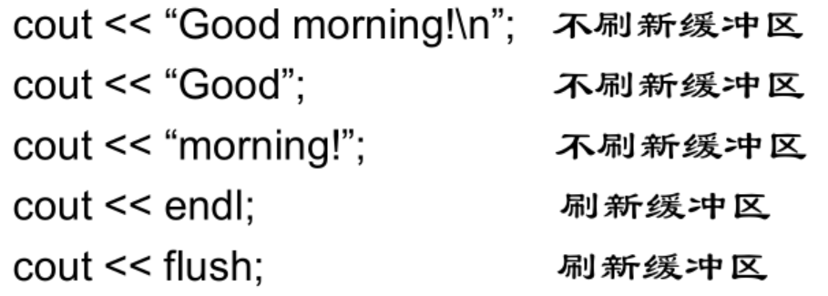
提取运算符和插入运算符
重载的提取运算符“>>”（stream_extraction operator）和插入运算符“<<”（stream_insertion operator），执行输入/输出操作。
“提取”的含义是指输入操作，可看作从流中提取一个字符序列。
“插入”的含义是指输出操作，可看作向流中插入一个字符序列。
cin使用提取运算符。
cout、cerr和clog使用插入运算符。
缓冲区刷新完成后，原来的数据被清空。
缓冲区刷新有很多原因，比如缓冲区满、程序正常结束、执行flush、遇到endl 等。

Slide 9
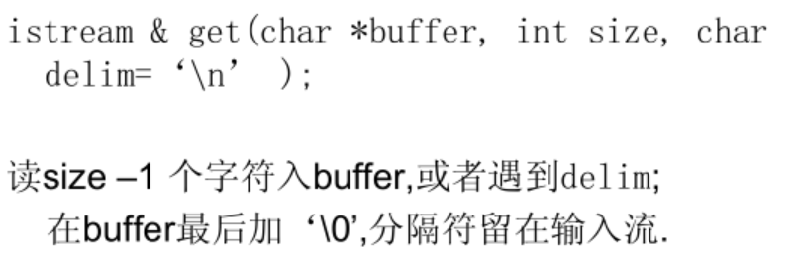
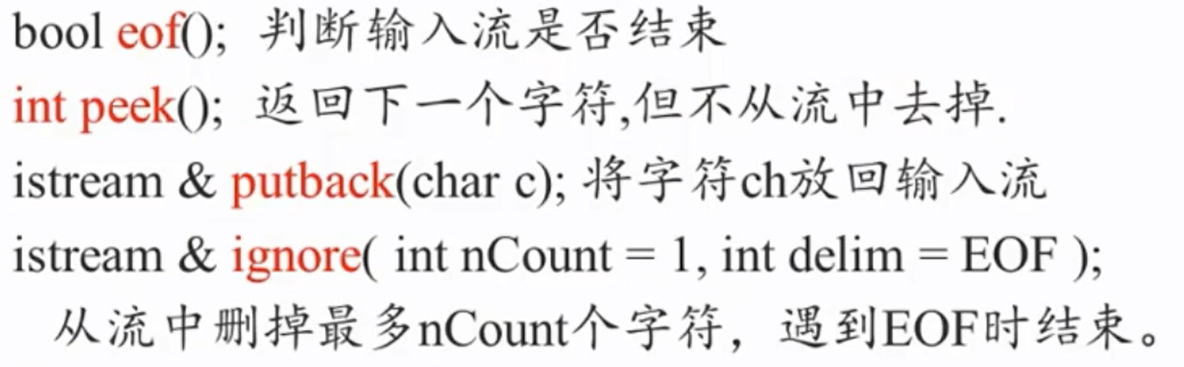
istream类的成员函数
get()可以从输入流中获取一个字符，并将其返回。
例：
for(char c;(c=cin.get())!='\n';)
cout<<c;
cout<<endl;

Slide 10
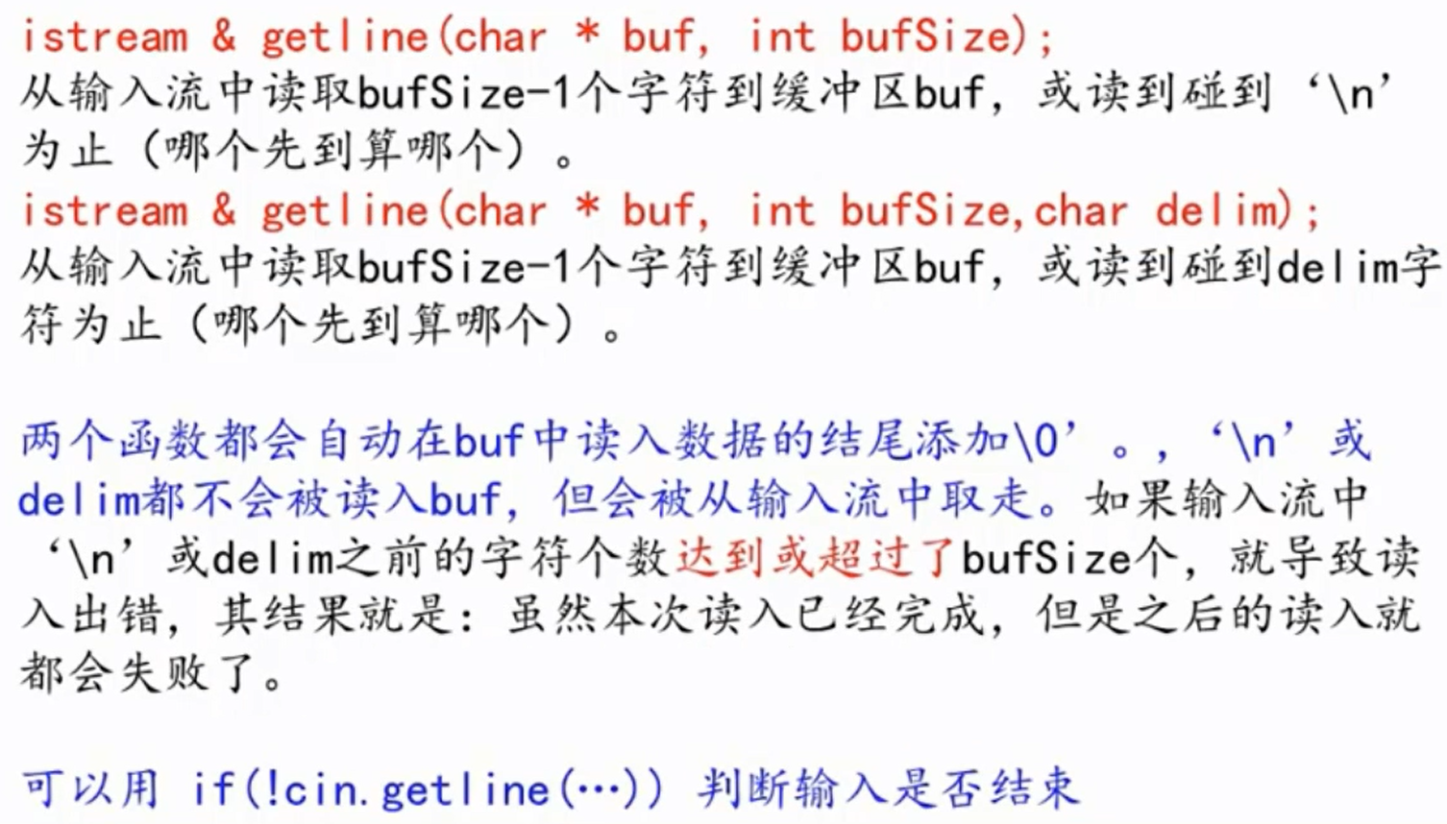
istream类的成员函数

Slide 11
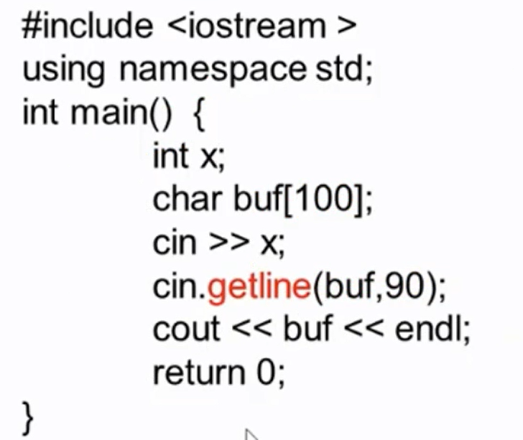
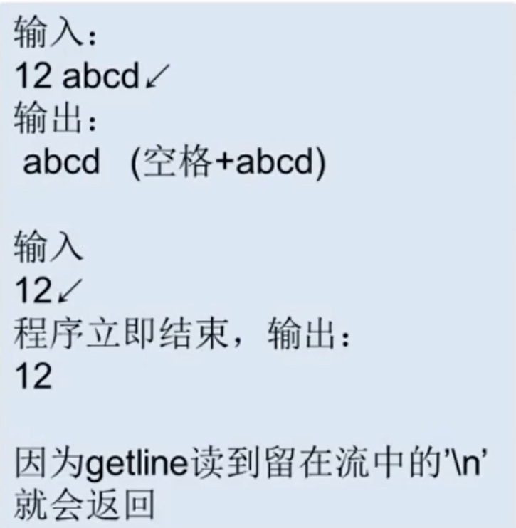

例：istream类的成员函数
例：
普通getline函数以回车符作为输入结束的标志符，把从输入流cin中提取的字符序列（不包括回车符）放到string类对象s中，并返回cin的引用。
#include <string>
string s;
getline(cin,s);

Slide 12
10.3 输入/输出格式控制（了解）
输入/输出格式控制
C++在类ios中提供的格式化输入输出控制符。
格式控制符被定义为公有的无名的枚举类型：
enum{
skipws=0x0001, //跳过输入中的空白字符
left=0x0002, //输出左对齐
right=0x0004, //输出右对齐
internal=0x0008, //在输出符号或数制字符后填充
dec=0x0010, //在输入输出时将数据按十进制处理
oct=0x0020, //在输入输出时将数据按八进制处理
hex=0x0040, //在输入输出时将数据按十六进制处理
showbase=0x0080, //在输出时带有表示数制基的字符
showpoint=0x0100, //输出浮点数时,必定带小数点
uppercase=0x0200, //输出十六进制,用大写
showpos=0x0400, //输出正数时,加”+”号
scientific=0x0800, //科学数方式输出浮点数
fixed=0x1000, //定点数方式输出实数
unitbuf=0x2000, //插入后,立即刷新流
stdio=0x4000} //插入后,立即刷新stdout和stderr

Slide 13
该枚举量说明中每一个枚举量实际对应两字节数据（16位）中的一个位（bit），所以可以同时采用几个格式控制，只要把对应位置1即可，这样既方便又节约内存。取多种控制时，用或“|”运算符来合成，合成为一个长整型数，在ios中为：
protected:
long x_flags;
访问x_flags的重载函数声明如下：
inline long ios::flags() const; //返回当前标志字
inline long ios::flags(long );
//把参数作为新的标志字,并返回原标志字(下同)
inline long ios::setf(long ,long ); //在原标志字上增加控制，第一个参数为增加的控制,第二个参数表示取代原来哪几位
inline long ios::setf(long ); //增加控制(多项)
inline long ios::unsetf(long ); //清除指定位上的控制
setf()是追加标志字的函数，flags()是设置标志字的函数

Slide 14
例：输入输出的格式控制---整型数输出。
#include<iostream>
using namespace std;
int main(void){
int inum=255;
cout<<"十进制方式"<<inum<<'\t';
cout.flags(ios::oct|ios::showbase);
//八进制带数制基输出是前面加0;参数等效0x00a0
cout<<"八进制方式"<<inum<<'\t';
cout.unsetf(ios::oct); //取消八进制显示
cout.setf(ios::hex);
//等效0x0040,因是或关系,仍带基输出,格式为0x...
cout<<"十六进制方式"<<inum<<endl;
return 0;
}
程序输出：十进制方式255 八进制方式0377 十六进制方式0xff

Slide 15
浮点数的输入输出流格式控制标志
ios类中相关成员：
protected:
int x_precision; //标志浮点数精度,默认为6位
int x_width; //输出域宽,默认域宽为0，重设域宽只对其后第一输出项有效,如域宽不足,则不受限制
char x_fill; //标志域宽有富余时填入的字符
ios类相关接口函数：
inline int ios::width() const; //返回当前域宽
inline int ios::width(int ); //把参数作为新的域宽,返回原域宽
inline char ios::fill() const; //返回当前填充字符
inline char ios::fill(char ); //参数为新填充字符,返回原填充字符
inline int ios::precision(int ); //参数作为新精度,返回原精度
inline int ios::precision() const; //返回当前精度

Slide 16
例：输入输出格式控制---浮点数输出。
int main(){
double fnum=31.415926535;
cout<<"默认域宽为:"<<cout.width()<<"位"<<'\n';
cout<<"默认精度为:"<<cout.precision()<<"位"<<'\n';
//floatfield为0x1800
cout<<"默认表达方式:"<<fnum<<'\n';
//按值大小,自动决定定点还是科学数方式
cout.setf(ios::scientific,ios::floatfield); //floatfield为0x1800
cout<<"科学数表达方式:"<<fnum<<'\n';
cout.setf(ios::fixed,ios::floatfield); //设为定点,取消科学数方式
cout<<"定点表达方式:"<<fnum<<'\n';
cout.precision(9); //精度9位指小数点后9位
cout.setf(ios::scientific,ios::floatfield);
cout<<" 9位科学数表达方式"<<fnum<<'\n';
return 0;
}
ios_base::fixed是设置cout为定点输出格式 ios_base::floatfield是设置输出时按浮点格式，默认小数点后有6位数字

Slide 17
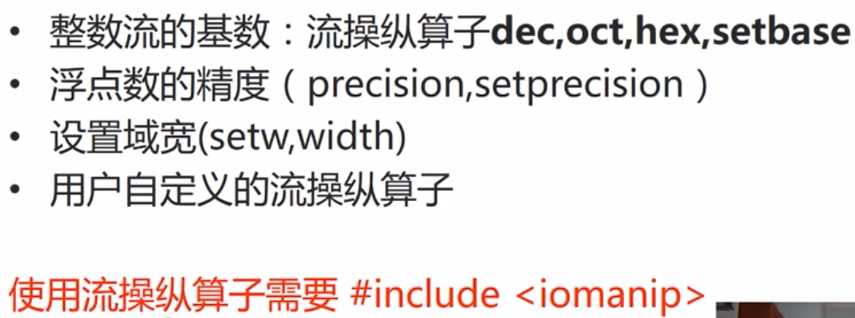

流操纵算子
Notes:
• 整数流的基数：流操纵算子dec（10进制）,oct（8进制）,hex（16进制）,setbase（设置任意进制）

Slide 18
例：流操纵算子---输出整型。
int i,j;
cin>>oct>>i; //输入格式为八进制；
cin>>hex>>j; //输入格式为十六进制；
//输入以下数据，i,j均为26；
032 0x1a
注意：
上述最后一条语句执行之后，后续的输入数据均为十六进制，可以用dec 将进制恢复十进制。

Slide 19
例：流操纵算子---整型数输出。
cout<<showbase<<uppercase;//显示进制信息，十六进制数以大写形式输出
cout<<"default:"<<26<<endl;
cout<<"octal:"<<oct<<26<<endl;
cout<<"decimal:"<<dec<<26<<endl;
cout<<"hex:"<<hex<<26<<endl;
cout<<noshowbase<<nouppercase<<dec;
输出结果：
default:26
octal:032
decimal:26
hex:0X1A

Slide 20

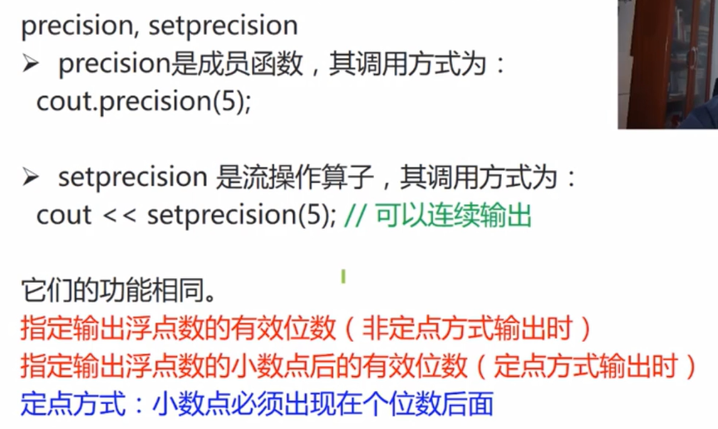
流操纵算子—控制浮点数输出精度

Slide 21
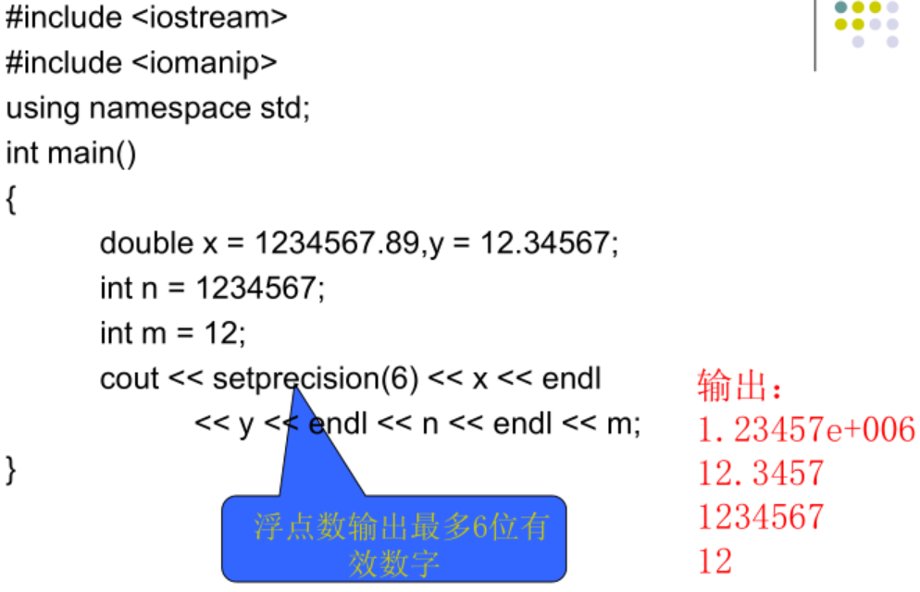

流操纵算子—控制浮点数输出精度
//整数不受该算子影响

Slide 22

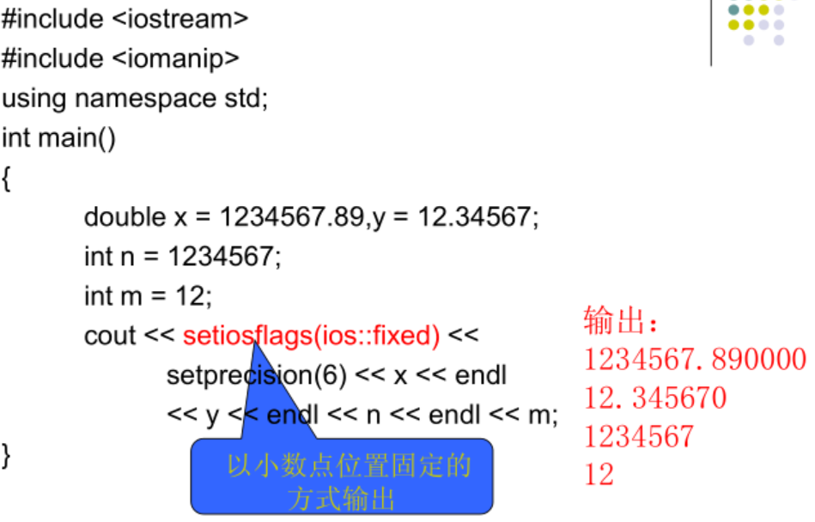
流操纵算子—控制浮点数输出精度
小数点后保留6位

Slide 23
例：流操纵算子，控制浮点数输出精度。
double x=1.2152;
cout.precision(3);//使用precision成员函数指定打印精度；
cout<<"precision:"<<cout.precision()<<",x="<<x<<endl;
cout<<setprecision(4);//使用setprecision函数指定打印精度；
cout<<"precision:"<<cout.precision()<<",x="<<x<<endl;
cout<<"scientific:"<<scientific<<10*exp(1.0)<<endl;
//用科学计数法控制输出格式；
cout<<"fixed decimal:"<<fixed<<10*exp(1.0)<<endl;//定点十进制默认格式；
cout<<"default float:"<<defaultfloat<<10*exp(1.0)<<endl;
输出结果：
precision:3,x=1.22
precision:4,x=1.215
scientific:2.718282e+01
fixed decimal:27.182818
default float:27.1828
注意：
在执行scientific或fixed操纵符后，精度控制的是小数点后面的数值位数，而不是默认的数值总位数。defaultfloat为C++11新特性，它将流恢复默认。

Slide 24
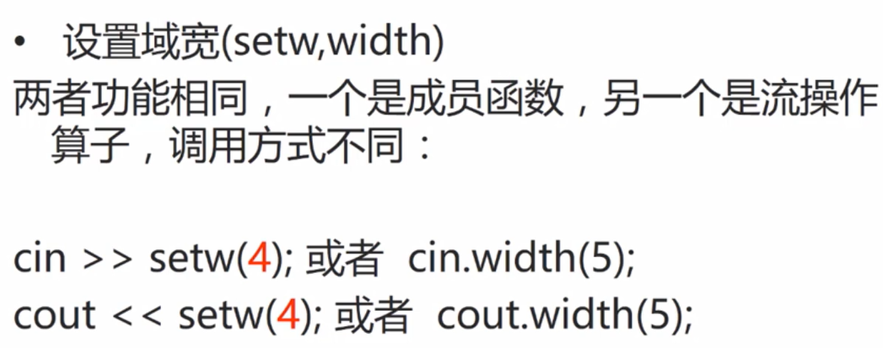

流操纵算子—设置域宽
例：
int i=-10;
double x=1.2152;
cout<<"i:"<setw(10)<<i<<endl;
cout<<"x:"<<setw(10)<<x<<endl;
输出：
i : ⊔⊔⊔⊔⊔⊔⊔-10 //⊔表示空格
x : ⊔⊔⊔⊔1.2152 //域宽包括小数点和符号

Slide 25
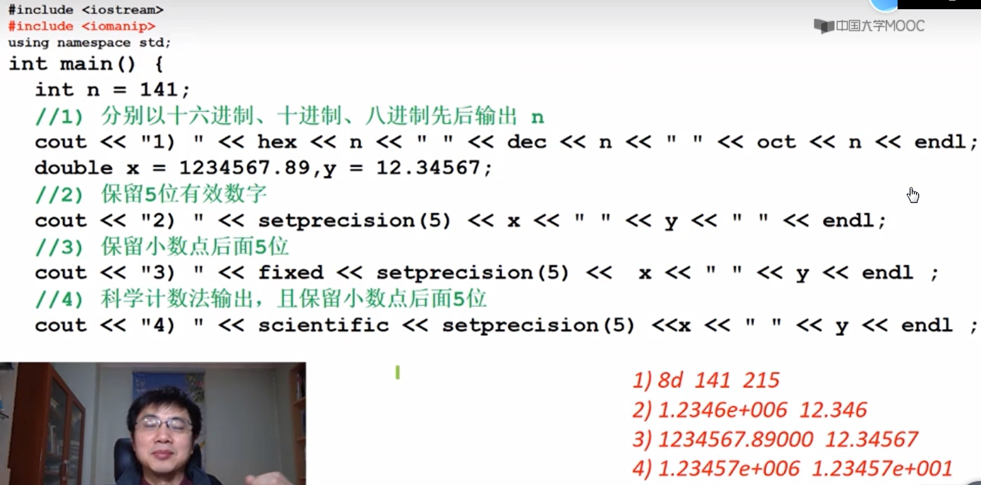


例：流操纵算子。

Slide 26
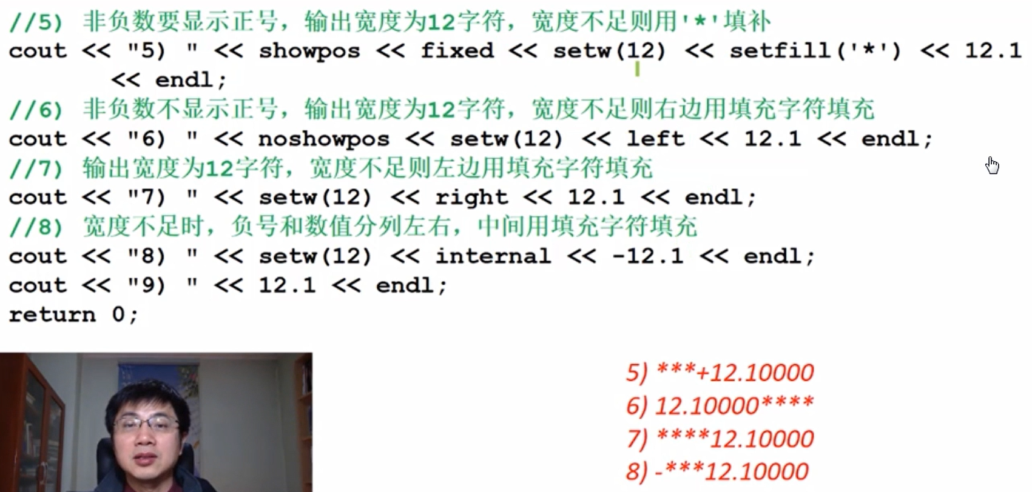

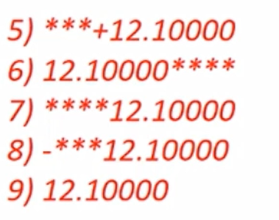

Slide 27
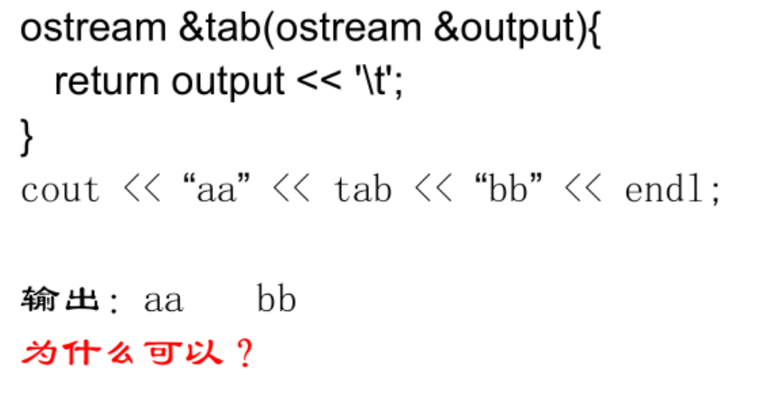
用户自定义流操纵算子（了解）

Slide 28
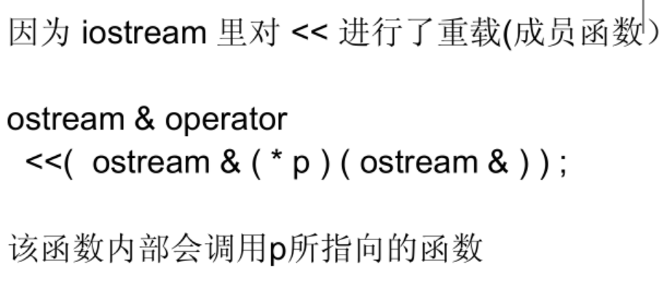

用户自定义流操纵算子（了解）
(cout.operator<<(“aa”)).operator<<(tab)

Slide 29
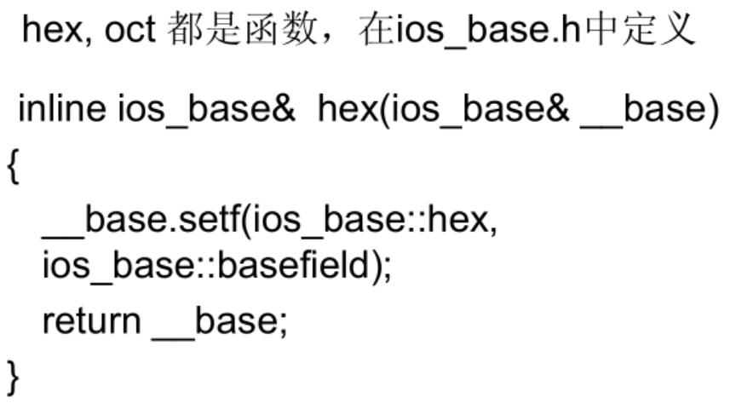
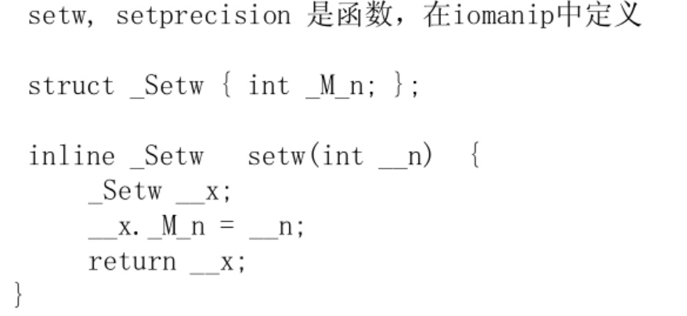
流操纵算子的本质是函数
但使用流算子函数的方式不是调用该函数，而是作为提取（>>）、插入（<<）运算符重载h函数的参数

Slide 30
10.4 输入/输出重定向
重定向
将标准输入流对应的标准设备修改为键盘以外其他数据源，称为输入重定向。
将标准输出流对应的标准设备修改为显示器以外的其他目标，称为输出重定向。
标准输入/输出通常重定向到文件。

Slide 31
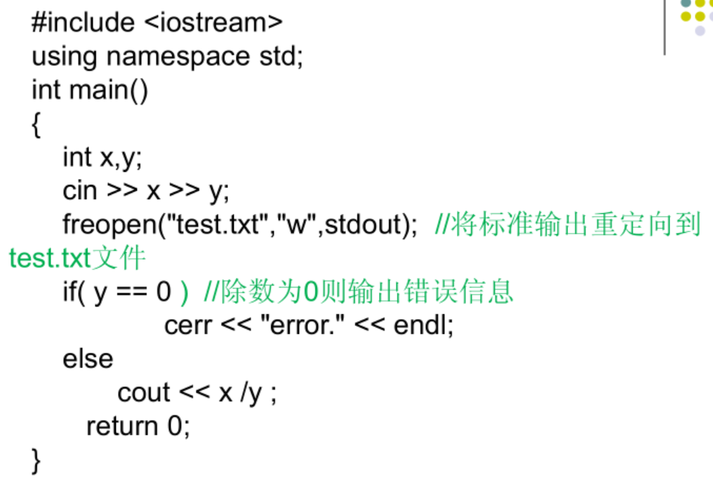

例：输出重定向

Slide 32
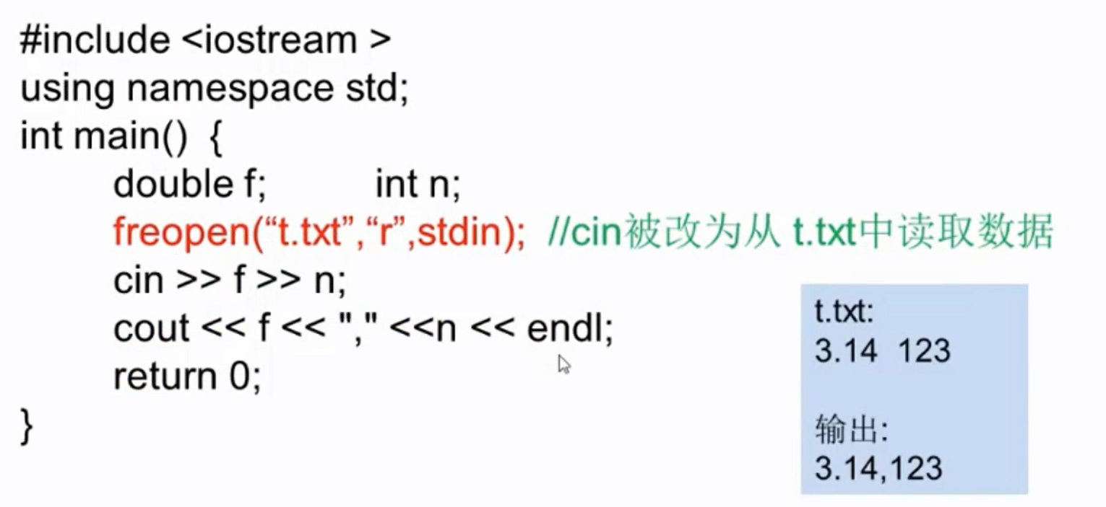

例：输入重定向

Slide 33
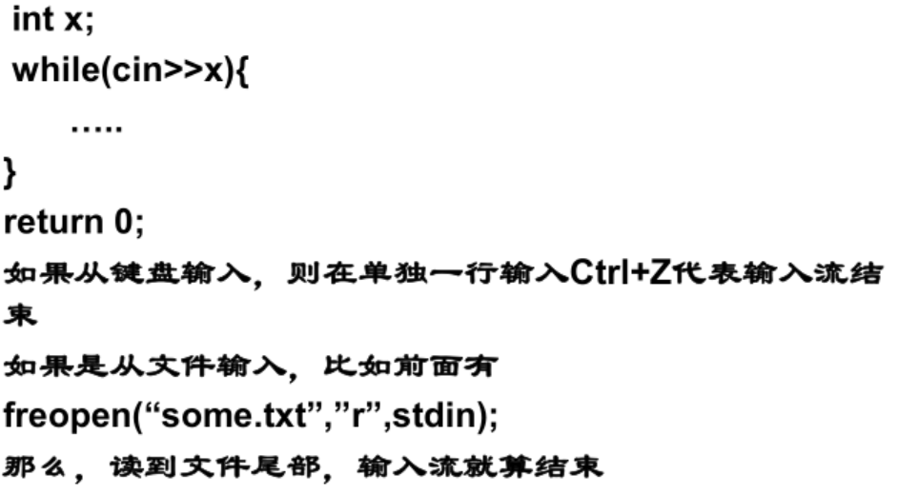
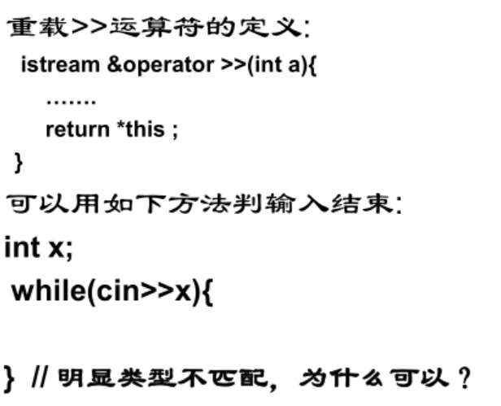
判断输入流的结束
istream中对强制类型转换运算符重载

Slide 34
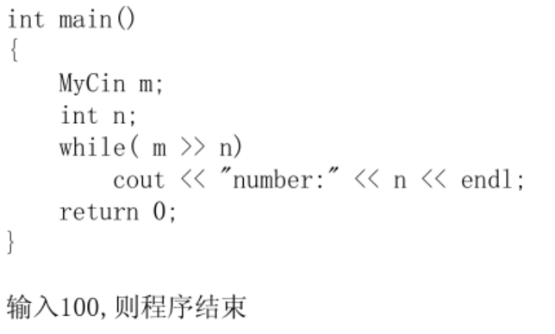
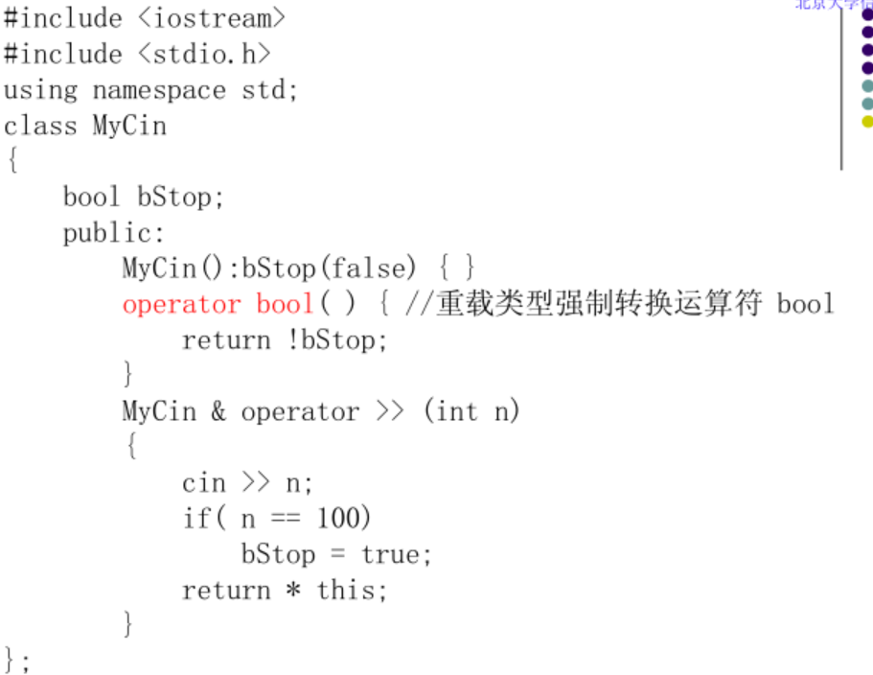

强制类型转换运算符重载

Slide 35
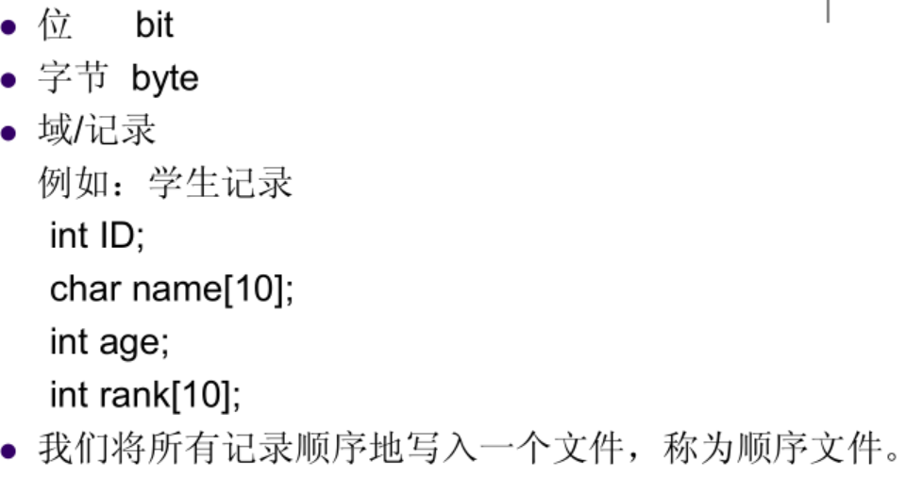
10.5 文件操作
文件相关基本概念

Slide 36
文件的基本概念
本节中文件指的是磁盘文件。C++根据文件（file）内容的数据格式，可分为两类：二进制文件和文本文件。
文本文件由字符序列组成，也称ASCII码文件，文本文件中存取的最小信息单位为字符（character），二进制文件中存取的最小信息单位为字节（Byte）。
C++把每一个文件都看成一个有序的字节流，每一个文件或者以文件结束符（end of file marker）结束，或者在特定的字节号处结束。
0
1
2
3
4
5
6
7
8
…
n-1
…
文件结束符

Slide 37
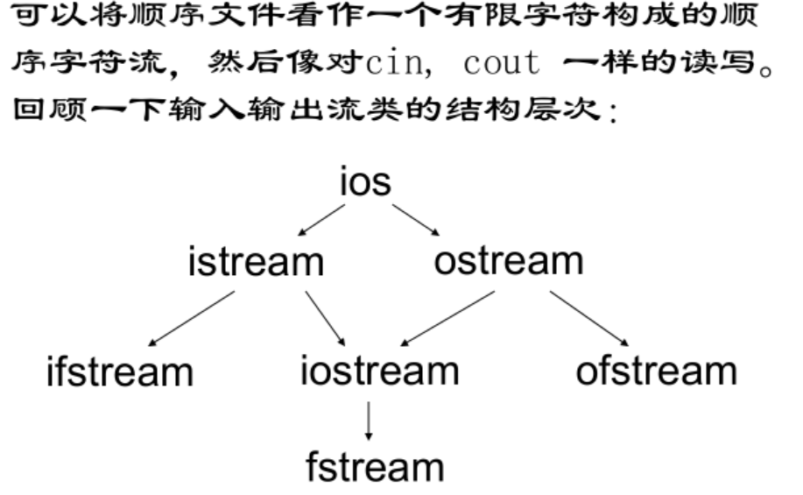
文件和流
当打开一个文件时，该文件就和某个流关联起来。对文件进行读写通过一个文件定位指针（file position pointer）控制。
输入流的指针也称为读指针，每一次提取操作将从读指针当前所指位置开始，每次提取操作自动将读指针向文件尾移动。
输出流指针也称写指针，每一次插入操作将从写指针当前位置开始，每次插入操作自动将写指针向文件尾移动。

Slide 38
文件的打开和关闭
创建一个文件流对象：
ifstream ifile；//只输入用
ofstream ofile；//只输出用
fstream iofile；//既输入又输出用
使用文件流对象的成员函数打开一个磁盘文件，在文件流对象和磁盘文件名之间建立联系。文件流中说明了三个打开文件的成员函数。
void ifstream::open(const char*,int =ios::in,
int=filebuf::openprot);
void ofstream::open(const char *,int=ios::out,
int=filebuf::opernprot);
void fstream::open(const char*,int,
int=filebuf::openprot);
//第一个参数为要打开的磁盘文件名。第二个参数为打开方式，有输入（in），输出（out）等，打开方式在ios基类中定义为枚举类型。第三个参数为指定打开文件的保护方式，一般取默认。也可以如下方式打开文件：
iofile.open(“myfile.txt”,ios::in|ios::out);

Slide 39
文件的打开方式
文件打开方式由在ios类中定义的公有枚举成员决定：
enum open_mode{
in=0x01,
out=0x02,
ate=0x04,
app=0x08,
trunc=0x10,
binary=0x80
};
in：打开文件用于输入操作(从文件读取)。如文件不存在则返回失败。可与out同时使用。
out：打开文件用于输出操作(写入文件)。如文件不存在，则建立新文件，如文件存在，且未同时设app方式, 则文件清空。
trunc：打开文件并清空（文件长度截为0）。文件不存在则建立新文件，与out默认操作相同。但与in同时使用时，文件不存在则返回失败。
app：打开文件用于输出，原文件内容保留，新数据从尾部开始存放。
ate：打开文件，文件指针在文件尾。
binary：以二进制方式打开文件。

Slide 40
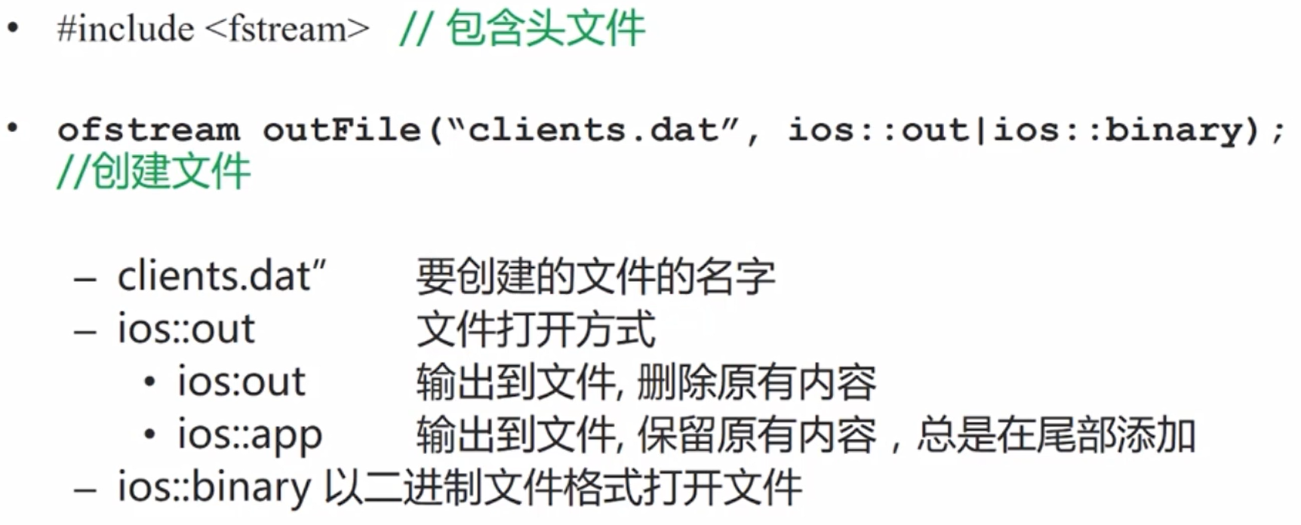
用打开文件的方式创建文件

Slide 41

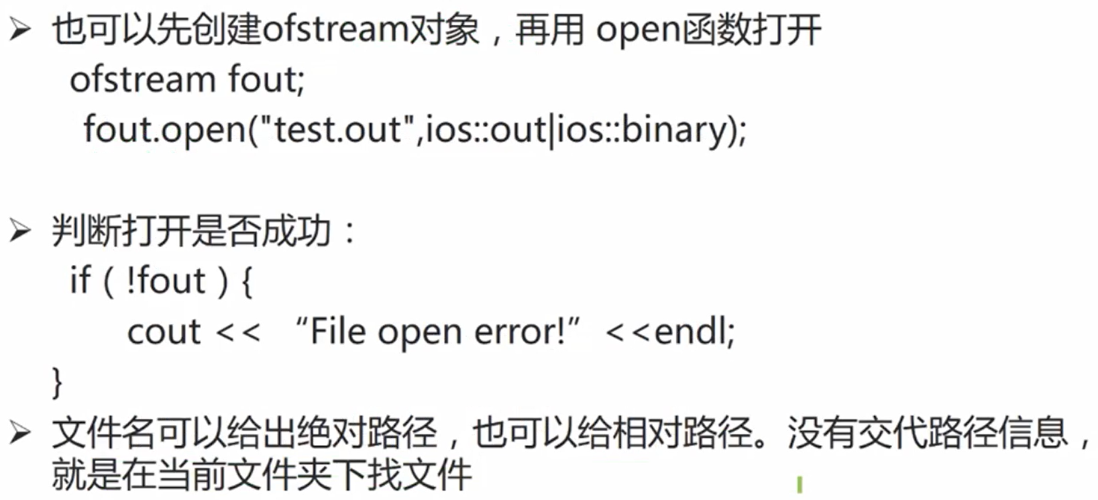

创建文件

Slide 42
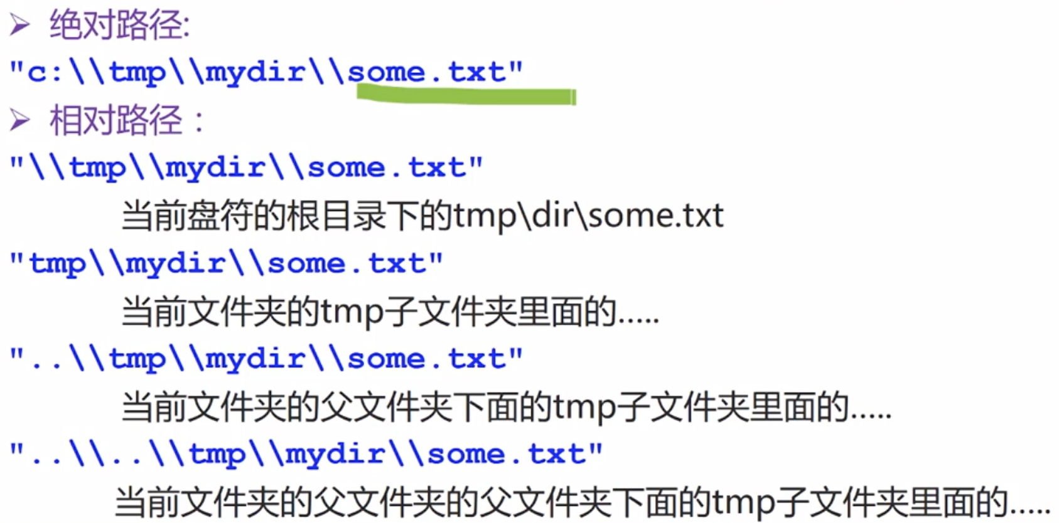

创建文件

Slide 43
文件关闭
文件使用完后必须关闭；
关闭文件的意义是释放所关联的文件流和文件指针；
调用close（）函数关闭文件；
例：
fout.close();

Slide 44
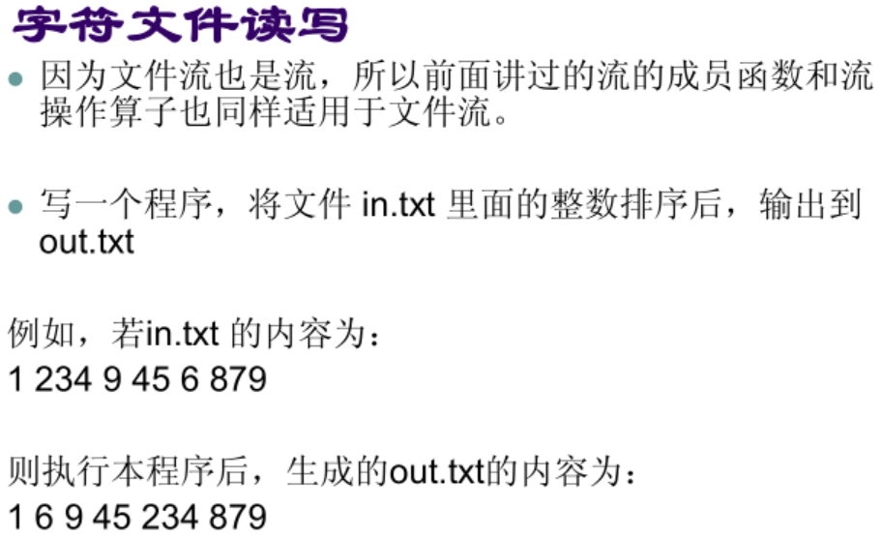
文本文件的顺序读写
文本文件可直接用C++的提取运算符（>>）和插入运算符（<<）进行。

Slide 45
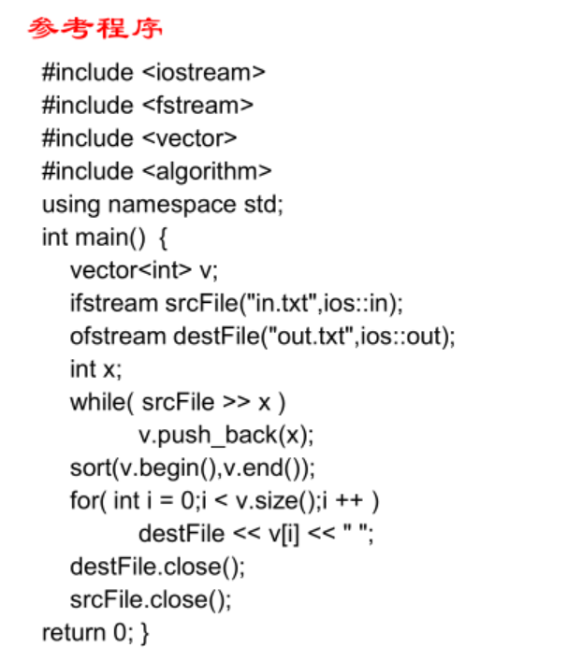
文本（字符）文件读写

Slide 46
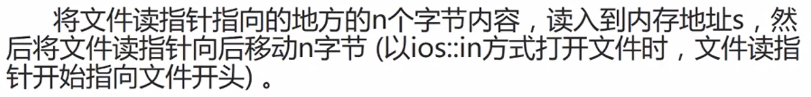
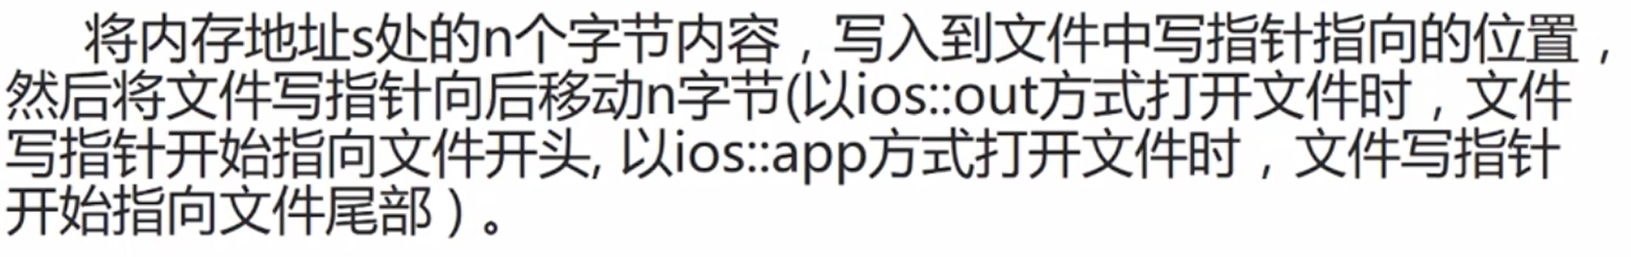
二进制文件读写
对二进制文件进行读写的函数：
//读文件
//写文件
Notes:
字符文件能用二进制方式读取吗？不行

Slide 47
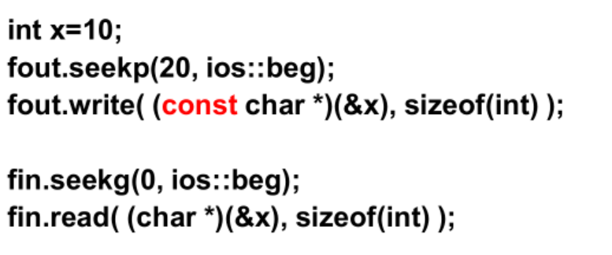
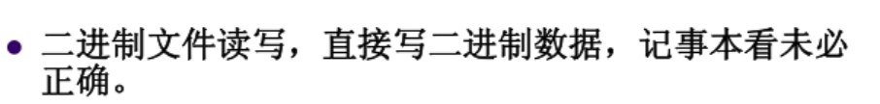
例：二进制文件读写

Slide 48

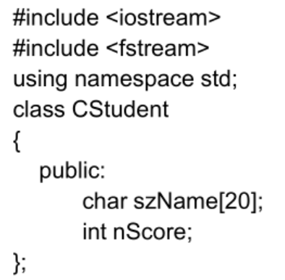
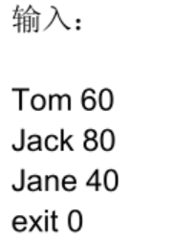
二进制文件读写
int main()
{
CStudent s;
ofstream OutFile(“c:\\tmp\\students.dat”,ios::out|ios::binary);
while(cin>>s.szName>>s.nScore)
{
if(strcmp(s.szName,”exit”==0) //名字为exit结束输入
break;
OutFile.write((const char*)&s,sizeof(s));
}
OutFile.close();
return 0;
}

Slide 49
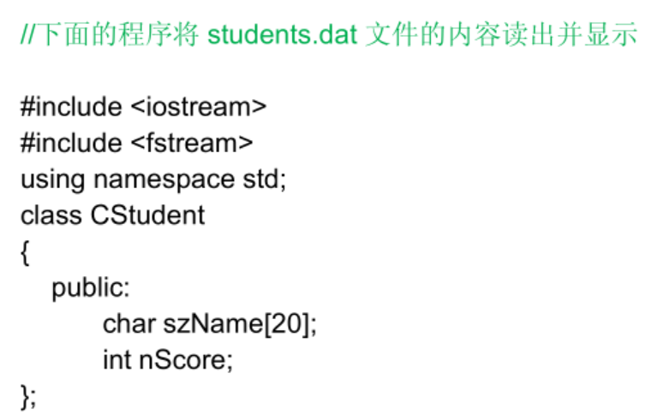

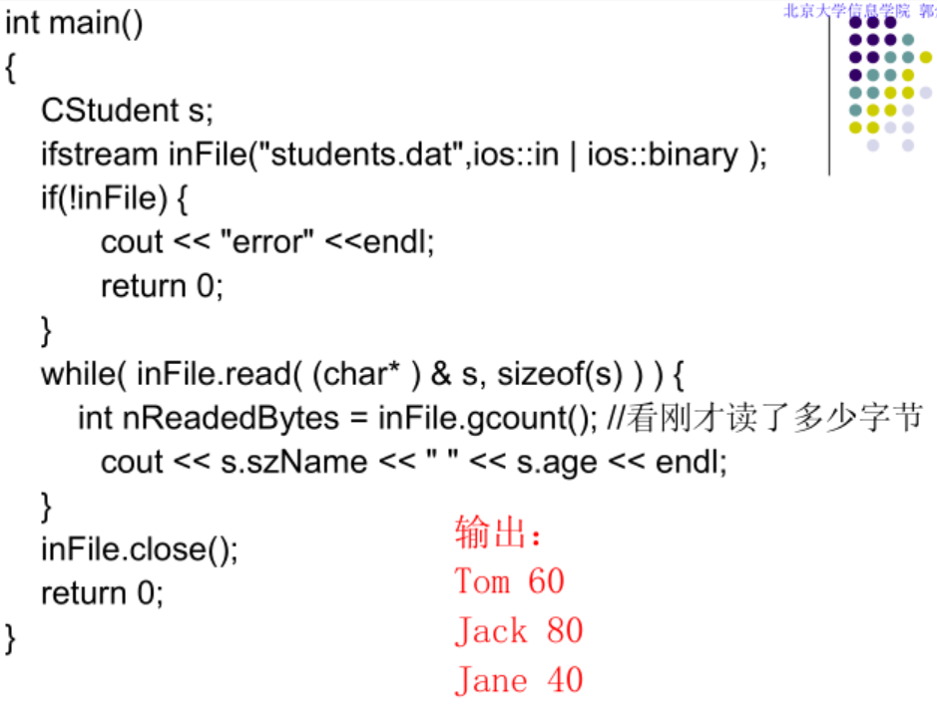
二进制文件读写

Slide 50
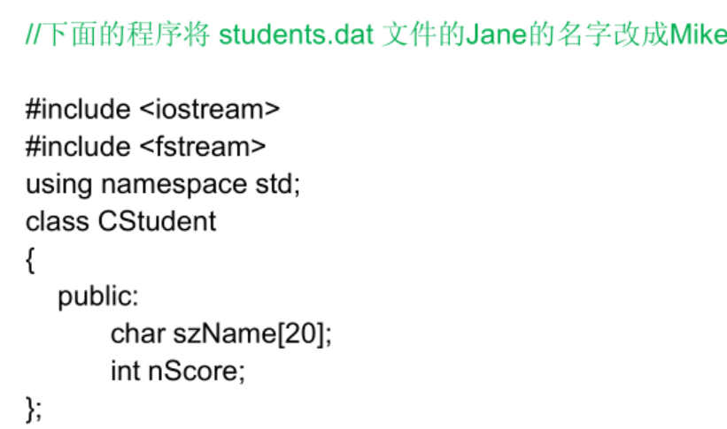

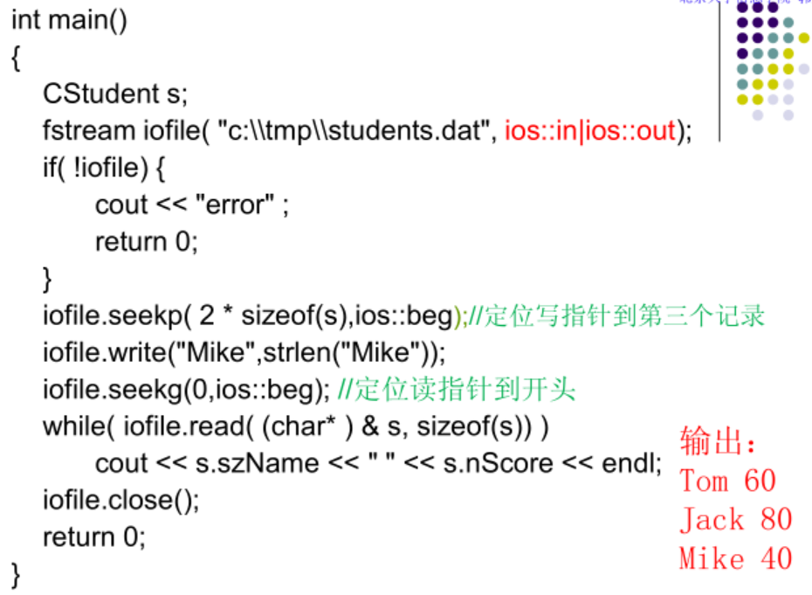
二进制文件读写

Slide 51
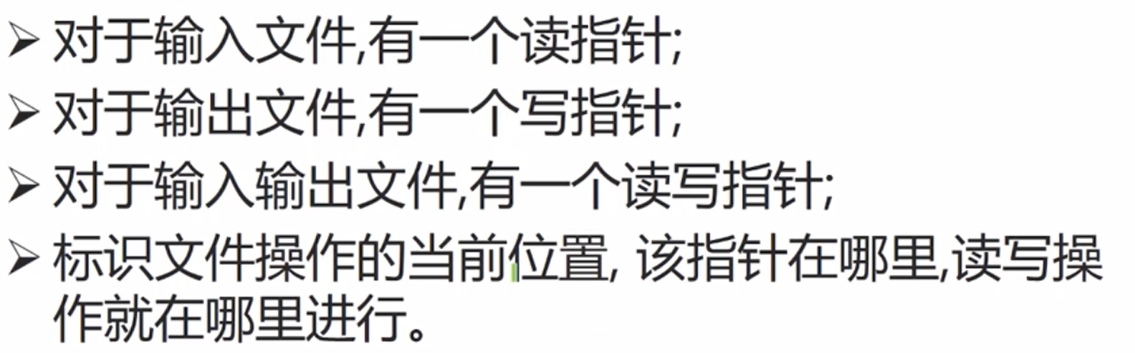
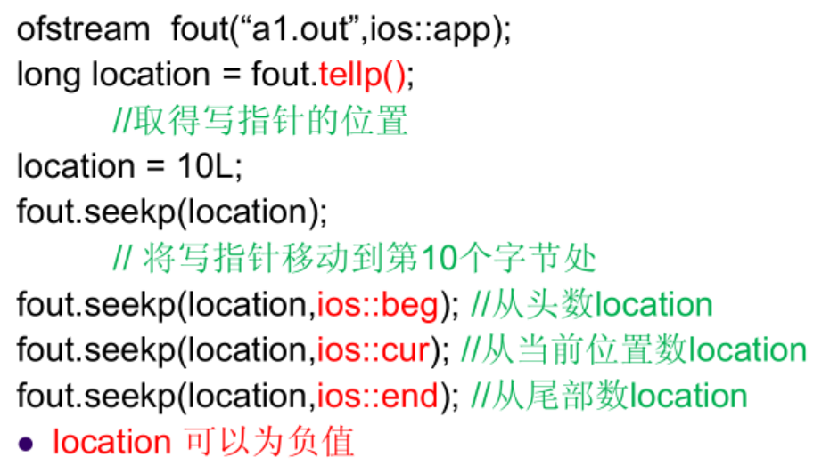
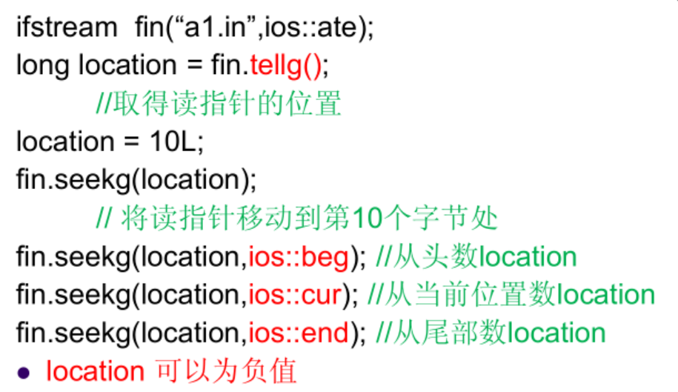
文件读写指针

Slide 52
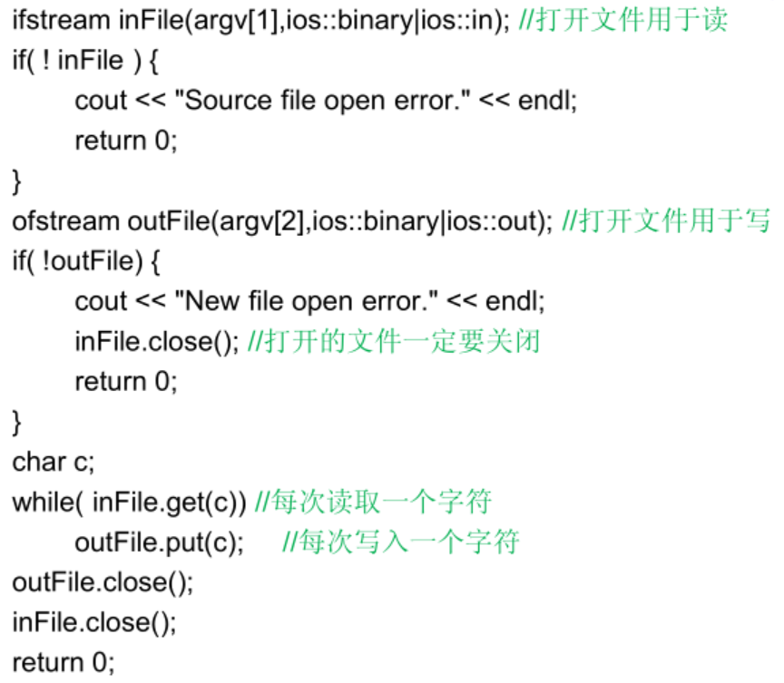
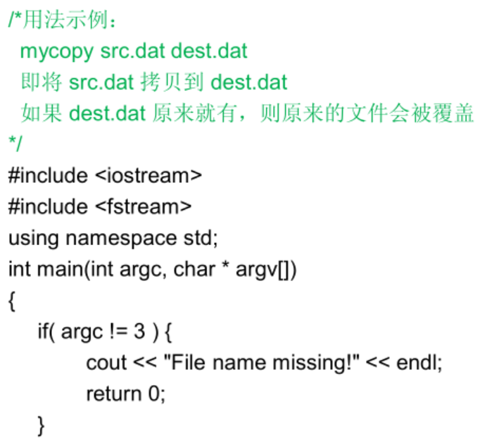
例：文件操作

Slide 53
文件中汉字的读写
例程2：
#include<iostream>
#include<fstream>
#include<string>
using namespace std;
int main()
{
string s;
ifstream fin;
ofstream fout;
fin.open("in.txt");
fout.open("out.txt");
while (!fin.eof())
{
getline(fin, s);
cout << s << endl;
fout << s << '\n';
}
fin.close();
fout.close();
system("pause");
return 0;
}
一个汉字占两个字节
汉字编码影响汉字是否能正常显示
例程1：
#include <iostream>
#include <fstream>
using namespace std;
int main()
{
unsigned char tmp[] = "我";
printf("tmp占用的字节数:%d\n",sizeof(tmp));
printf("%s",tmp);
return 0;
}

Slide 54
文件中汉字的读写
例程3：
#include <iostream>
using namespace std;
int main(int argc, char* argv[])
{
wchar_t s[] = { '上','海','自','来','水','来','自','海','上','我',0 };
char* p = (char*)s;
int i;
cout << s << endl;//这样不能显示原文
puts(p); //这样不能显示原文
cout << endl << endl;
cout << "正确显示结果；" << endl;
for (i = 0;s[i];i++, p++, p++)
printf("%c%c", *(p + 1), *p);
printf("\n"); //这样才显示原文
system("PAUSE");
return EXIT_SUCCESS;
}

Slide 55
常见的汉字字符集编码
GB2312编码：1981年5月1日发布的简体中文汉字编码国家标准。
BIG5编码：台湾地区繁体中文标准字符集，采用双字节编码，共收录13053个中文字，1984年实施。
GBK编码：1995年12月发布的汉字编码国家标准，是对GB2312编码的扩充，对汉字采用双字节编码。
GB18030编码：2000年3月17日发布的汉字编码国家标准，是对GBK编码的扩充，采用单字节、双字节和四字节三种方式对字符编码。兼容GBK和GB2312字符集。
Unicode编码：国际标准字符集，它将世界各种语言的每个字符定义一个唯一的编码，以满足跨语言、跨平台的文本信息转换。

Slide 56
本章结束，谢谢！

